Slide 1
MÔN TIẾNG VIỆT
Bài 40: ÔN TẬP

Slide 2
BÀI
Notes:
Do HS đã nắm được quy luật ghép tiếng nên mình đã thay đổi hình thức ghép

Slide 3
chói
lọi
chúm
chím
cày
cấy
sớm
tối
ngõ
hẻm
gió
nồm
lom
khom
Ê
bãi
bồi
E
A
C
êm
đềm
bơi
lội
B
Notes:
Click vào từng chữ thường để bật âm thanh đọc chữ đó
Chữ hoa không làm vì nặng, khó chạy slide

Slide 4
chói lọi
Notes:
Chói lọi: sáng và đẹp rực rỡ. VD: Nắng hè chói lọi; “Đồn rằng chúa mở khoa thi/Bảng vàng chói lọi đỗ thì tên anh”.

Slide 5
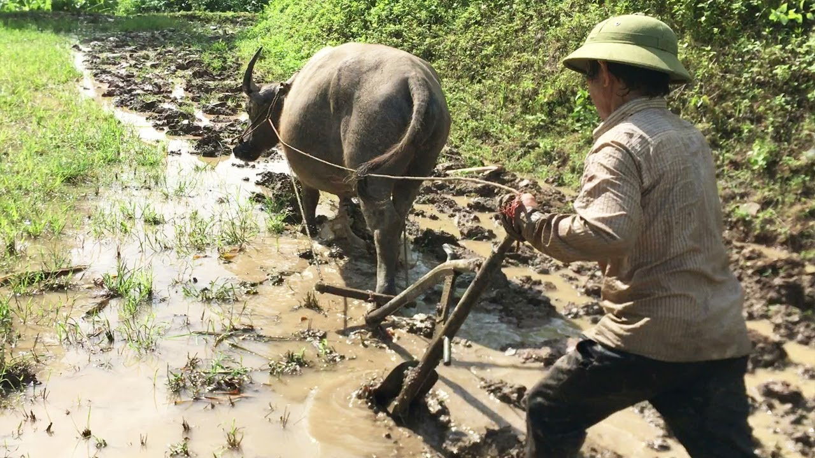
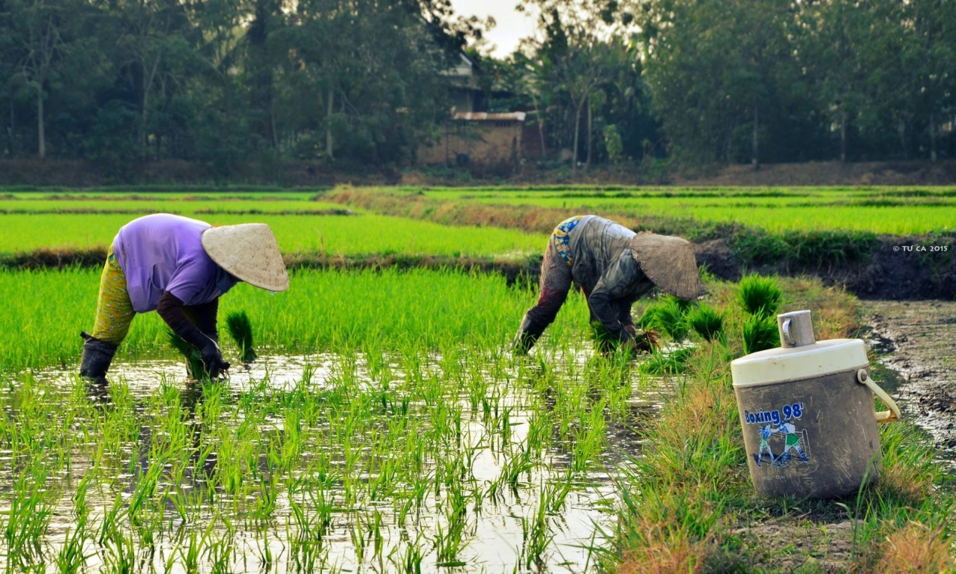
cày cấy
Notes:
phà

Slide 6
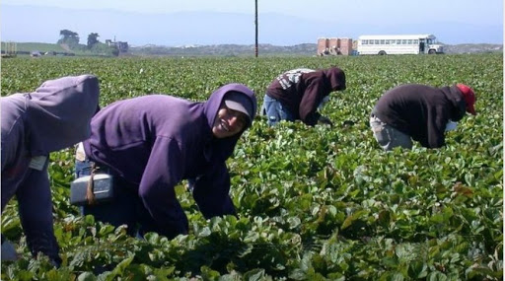
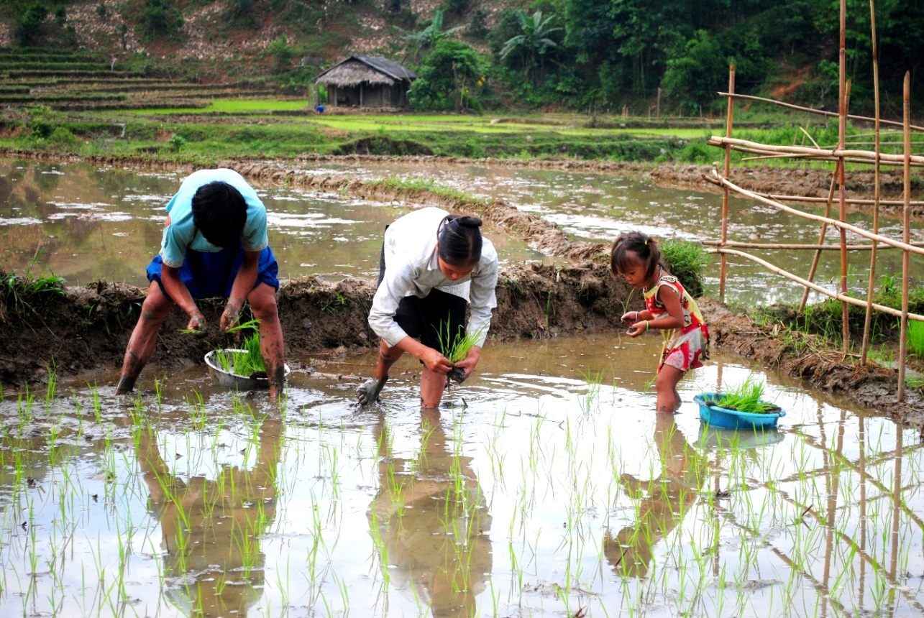
lom khom
Notes:
Cổ vũ

Slide 7
bãi bồi

Slide 8
Nhím con ra bãi cỏ tìm cái ăn. Nó phấn chấn khi thấy vô số quả chín thơm ngon. Nhím vội chạy về gọi bạn chồn. Cả hai quay lại, ăn đến no nê.
1
2
3
4
Notes:
GV chú ý giải thích cho HS hiểu tác dụng của dấu ngoặc kép.

Slide 9
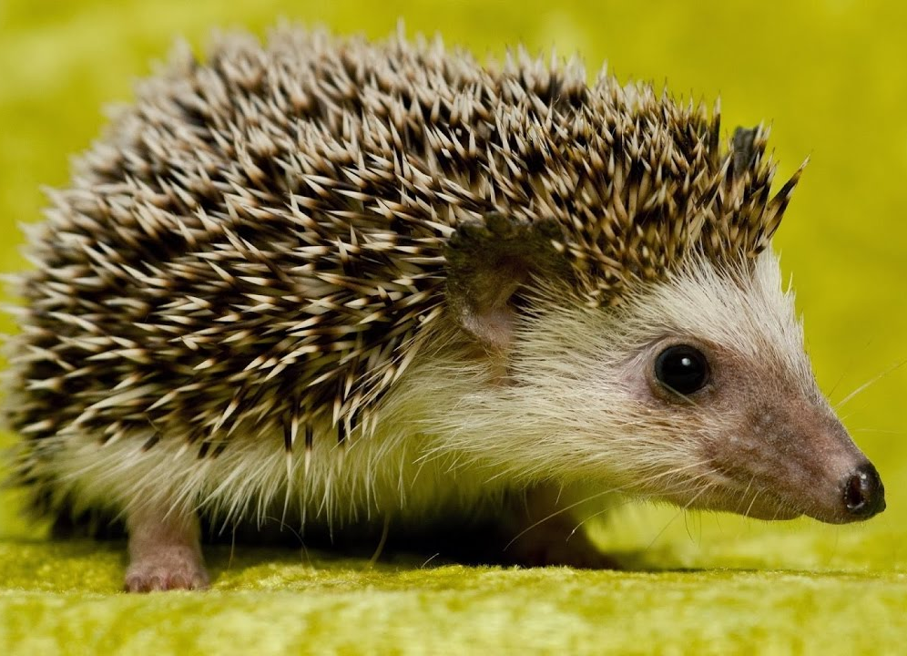
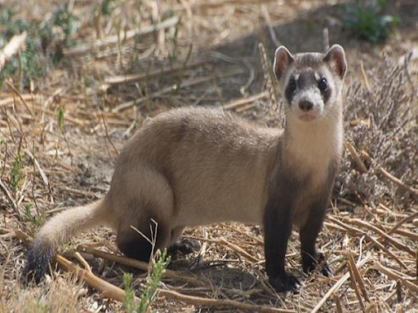
nhím
chồn

Slide 10
Nhím con ra bãi cỏ tìm cái ăn. Nó phấn chấn khi thấy vô số quả chín thơm ngon. Nhím vội chạy về gọi bạn chồn. Cả hai quay lại, ăn đến no nê.
Notes:
GV chú ý giải thích cho HS hiểu tác dụng của dấu ngoặc kép.

Slide 12
Voi von có vòi dài.

Slide 13
Notes:
Chưa có hiệu ứng

Slide 15
Hai người bạn đi đâu?

Slide 16
Họ làm gì khi nhìn thấy con gấu?

Slide 17
Vì sao con gấu bỏ đi?

Slide 18
Họ đã nói gì với nhau?

Slide 19
CỦNG CỐ
BÀI HỌC

Slide 20
CẢM ƠN VÌ CÁC CON
ĐÃ RẤT TÍCH CỰC TRONG TIẾT HỌC.
CHÚC CÁC CON NGỦ NGON
VÀ BÌNH AN TRONG MÙA DỊCH COVID!
Trang | 1

